Slide 1


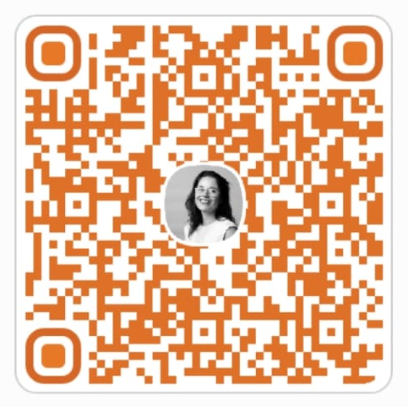
Even voorstellen
Contactgegevens
Dagmar Lips
Senior Preventiedeskundige Volwassenen
Dagmar.lips@jellinek.nl
06- 5245 1193
www.linkedin.com/in/dagmar-lips
preventiegv@jellinek.nl
Notes:
Gebruik deze dia voor om je eigen taken en de taken van Preventie te verduidelijken.
In dagdeel 2 komt het uitgebreider aan bod.

Slide 2





Waarom is vroegsignalering belangrijk?
Het voorkomen van problemen die kunnen ontstaan door het gebruik van alcohol en andere drugs, medicijnen, gokken, internetten en gamen
Het vroegtijdig signaleren van problemen
Het vroegtijdig signaleren van problemen
Toeleiding naar preventief aanbod en -indien nodig- hulpverlening bij problematisch gebruik
Notes:
Onder problemen wordt verstaan: lichamelijke-, persoonlijke-, en omgevingsschade, inclusief misbruik van- en verslaving aan alcohol, drugs, medicijnen, gokken, internetten en gamen.
Deze training richt zich primair op het vroegtijdig signaleren van problemen, intermediairs, zoals de deelnemers, zijn daarin heel belangrijk. Met dit vroegtijdig signaleren kunnen problemen voorkomen worden, en kan toegeleid worden naar zorg. Het signaleren is dus essentieel
Notitie 25-8:
Bij bespreken toeleiding naar passend aanbod wordt uitleg gegeven over verschil tussen preventief aanbod en behandeling. Ook wordt hier al uitgelegd dat voor problematisch gebruik en verslaving preventie te licht is en dat dan op behandelaanbod gewezen wordt.

Slide 3
Wat bieden wij vanuit Jellinek Preventie?
Moti 4 / Moti 55
Jongeren 12-24 jaar / volwassenen / ouderen
4 gesprekken met een preventiewerker
Inzicht in het eigen gebruik/gedrag
Alcohol, drugs, gamen of gokken
Geen verwijzing, geen dossier en kosteloos
Adviesgesprekken face to face
potentiële cliënten, naasten en professionals
Jellinek Advieslijn
088- 505 1220 / preventiegv@jellinek.nl
KOPPKOV groepen
Kinderen van ouders met psychische of verslavingsproblematiek
Verschillende groepen / 4-16 jaar
(Begeleide) Zelfhulp
Patiënten die online een zelfhulptraject willen doorlopen. Evt. begeleiding door POH’er
Notes:
5 min
Beschrijf hierbij kort hoe Jellinek Preventie er uit ziet. Je hoeft niet het gehele aanbod al te benoemen, dat komt later.

